Slide 1
转正答辩
韦伟(软件一部)
2023年4月
Notes:
大标题: 黑体 48号字体 色号： R38 G38 B38
副标题：黑体 28号字体 色号： R0 G176 B240
日期字体：黑体 16号字体 色号： R127 G127 B127

Slide 2
目录
一 工作总结
二 收获与不足
三 改进与规划
Notes:
大标题: 黑体 32号字体 色号： R210 G0 B48
大标题: 中文黑体 32号字体 色号： R38 G38 B38

Slide 3
工作总结-岗位及职责
QuecPython平台物联网方案制定&实施
根据实际场景需求，研究行业解决方案。
协助方案的制定、实施以及后续的维护工作，保证方案的可持续性。
Python开发工程师
客户项目开发与维护
按质按量，完成客户项目的研发工作，保证工程质量符合公司的质量管理要求。
及时响应客户需求，及时解决问题。
其他
作为一名开发者，不应该仅仅局限于技术类工作(coding)。其他方面，比如针对团队的建设，也应该提出些好的建议，更要出一份力。

Slide 4
工作总结-工作完成情况
多通道继电器控制自动化测试
基带自动化测试系统之多通道继电器控制项目模组及GUI框架搭建，案例编写，与开发指导文档输出。
蓝牙定制DTU项目客户支持
蓝牙定制版DTU项目维护，协助客户解决二次开发过程中遇到的问题。

Slide 5
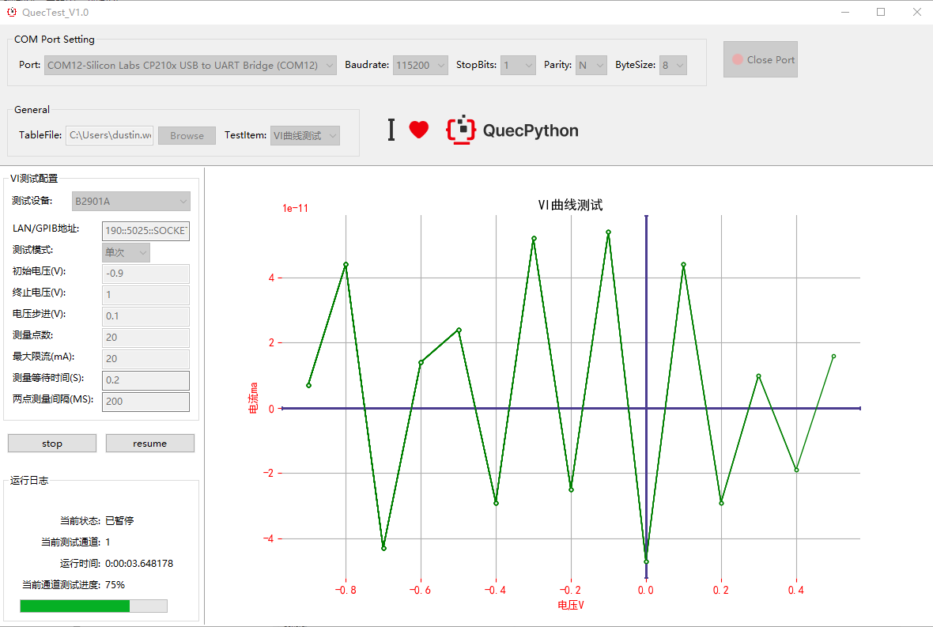
工作总结-基带自动化测试系统项目框架开发
项目名称：基带自动化测试系统 —— 多通道继电器控制。
独立完成该项目的基础框架搭建（包括模组框架、GUI框架等）。提供基础功能组件，用户可根据这些组件实现二次业务开发。
实现的功能：
（1）、基于RPC设计思路，提供上位机与模组端远程函数调用方法（对底层通信细节用户无感知）。
（2）、提供基于matlablib封装的MPLBasePanel基类，用户可使用该类实现界面实时图形绘制。
（3）、控件定制：自定义高精度用户输入控件、运行状态时间的实时监测控件等。
（4）、基于SCP指令的SMU通信模块设计（用户可使用该模块与测试外部设备通信）。
（5）、基于GUI框架的定制线程，用于业务逻辑代码编写，且提供与界面通信接口。线程可提供停止、暂停以及恢复等功能。
详情1

Slide 6
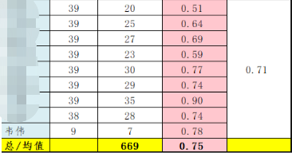
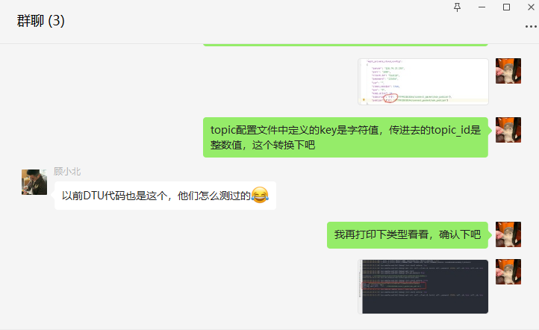
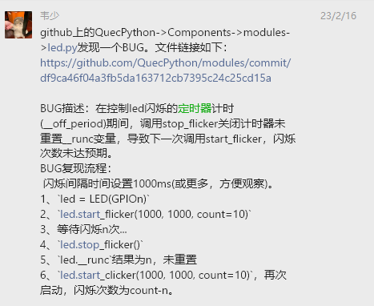
工作总结-文档、代码和客户支持
文档输出
客户支持
开源代码
累计文档输出7篇/9周，包含但不限于技术类文档。
蓝牙定制DTU客户支持，解决客户再二次开发过程中遇到的各类问题。
积极参与开源项目的代码维护工作，对于发现可优化点、bug点能及时提出优化和修复建议

Slide 7
目录纲要
一 工作总结
二 收获与不足
三 改进与规划
Notes:
大标题: 黑体 32号字体 色号： R210 G0 B48
大标题: 中文黑体 32号字体 色号： R38 G38 B38

Slide 8
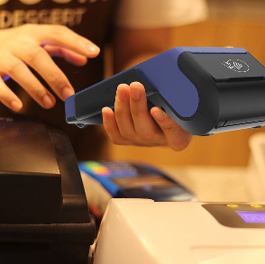
收获-get 到的技能
QuecPython平台开发技能
学习QuecPython平台开发相关技能，掌握了一种全新的物联网开发方式。借助QuecPython平台，能够实现嵌入式场景方案开发。具体体现在：UART开发、GPIO开发等。同时，也逐渐熟悉和掌握QuecPython开发及调试环境。
同时也熟悉了EC600U、EC600N等模块，熟悉了模块固件的编译和烧录流程。
GUI编程
（工具开发）
通过这2个月开发的测试工具项目，从零开始学习到了GUI编程，并能够独立完成GUI开发调试等。
硬件
由于工作中涉及到各类硬件设备，所以这段时间通过阅读相关产品说明书学习到了一些硬件相关的知识技能。包括但不限于相关仪器的使用，以及如何使用SCPI指令远程操作程控仪器等。

Slide 9


收获-我对 责任的 理解
责任是最基础的职业精神。
作为一名职场中人，不管出于何种岗位，都必须恪尽职守。作为一名coder，保持责任心是对代码质量的强有力的保证。
责任是与个人成长进步机会深深联系在一起的。
没有人会把重要核心的任务交给一个五责任感的人，所以，保持责任心，才能够赢得更好的机会。
责任是一种动力。
当我们心怀责任心去做任何一件事的时候，都会很顺其自然。而不会觉得气馁。

Slide 10




收获-我对 企业文化 的理解
顺应潮流，万物畅联，打造更加智能的工作和生活方式。
坚持以客户需求为导向，积极快速响应客户需求，力求提供优质的产品和服务。同时，以人为本，奖惩分明，使得更多有才能有责任认同企业文化人的得到重用。
企业使命
成就智慧地球
核心价值观
客户第一、人才为本
成就客户，最求品质与效率。
逐梦共赢，为客户、员工及股东提供创造和实现梦想的机会。
放眼全球，开拓视野，全球布局，让移远的产品遍布全球。
服务生态，围绕客户需求，以通信模组为中心，提供完整多样的行业解决方案。
企业愿景
致力于为全球物联网发展
作出最大贡献
经营理念
发展是硬道理
持续提升竞争力
在激烈竞争的当下，若企业固步自封，必将被淘汰。惟有发展，企业才能乘风破浪、傲立潮头，员工才有职业成长的无限可能。

Slide 11
不足-我所 欠缺的地方
欠缺硬件知识
底层原理
物联网行业方案
对于硬件设备，比如传感器、测试仪器等，缺乏了解。
对于底层通信细节了解不够，比如各类串口协议的通信原理理解不够深入。
对于QuecPython的API实现原理还需要进一步学习和掌握。
之前工作为设计物联网方面，所以对于该领域的解决方案欠缺。

Slide 12
目录纲要
一 工作总结
二 收获与不足
三 改进与规划
Notes:
大标题: 黑体 32号字体 色号： R210 G0 B48
大标题: 中文黑体 32号字体 色号： R38 G38 B38

Slide 13
改进-意见/建议/改进措施等
基于 岗位/工作
基于 部门/团队
在工作过程中，多多接触和学习各类行业解决方案。通过阅读源码、编写学习文档、积极参与开发维护等方式进一步提升认知和技能。
积极协助部门同事维护客户项目，争取独立完成功能开发、bug修复等。另外，对于不懂的地方，积极沟通和交流。
基于 公司/行业
其他
关注行业动向、企业产品发展规划，进一步深入了解行业需求。
阅读相关文献，提升行业认知。

Slide 14
规划-未来规划/展望
个人职业 规划
岗位/工作 规划
学习物联网行业解决方案，力争成为业内高级资深开发工程师。
近期：
1、根据需求列表，使用QuecPython完成编码开发，输出开发文档。
2、以客户支持与项目维护为契机，熟悉行业客户所需的功能需求。
3、参考既往项目，独立自主完成一个行业项目。
远期：
熟悉行业各解决方案，参与方案制定与实施。

Slide 15
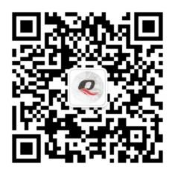
谢 谢
上海市闵行区田林路1016号科技绿洲3期（B区）5号楼 邮编：200233
电话: +86-21-5108 6236 全国热线: 400 960 7678
邮箱: info@quectel.com 网址: www.quectel.com
移远微信公众号

